Slide 1

城市基础设施数字化建模
技术路线与阶段思考
从单项建模交付，走向可复用的时空数据与数字孪生能力
汇报人：曹宏坤
2026.06.23

Slide 2
REPORT FOCUS
汇报重点：不展开实现细节，重点说明路线、问题与后续承接
01
02
03
技术路线
问题意识
未来承接
如何把建模、数据、语义和交付组织成一条可持续演进的路线？
当前暴露的问题背后，哪些是几何问题，哪些是数据与规则问题？
道路建模经验如何支撑超融合数据库、数字孪生与专项交付？
技术路线 · 问题意识 · 能力沉淀
02

Slide 3
01 / ROUTE
阶段定位：当前项目是入口，目标是沉淀通用数字底座能力
数据接入
规则表达
空间建模
语义关联
应用承接
GIS / CAD / 业务表 多源异构数据清洗
专业规则、分级标准 参数化配置
道路、隧道、管线 可视化模型生成
对象、属性、关系 来源可追溯
超融合数据库 数字孪生专项交付
核心判断：不能只把能力定义为“生成一个模型”，而要定义为“多源数据进入后，能形成可解释、可查询、可交付的数字对象”。
技术路线 · 问题意识 · 能力沉淀
03

Slide 4
01 / ROUTE
技术选型：平台、算法、数据底座各司其职，避免单点工具依赖
三维平台
负责场景组织、展示检查、格式输出
适合作为承载层，不宜把全部业务规则绑定在工具里
几何与规则算法
负责空间构造、分级表达、质量校验
沉淀为可迁移能力，后续可服务道路、管线、地下空间
时空数据底座
负责对象、属性、关系、版本与索引
与超融合数据库研发形成衔接，支撑后续查询和分析
专项应用层
负责面向业务场景组织成果
数字孪生专项交付不只是模型展示，还需要数据和流程闭环
路线不是选一个最强工具，而是形成“数据底座 + 规则算法 + 三维表达 + 专项应用”的组合能力。
技术路线 · 问题意识 · 能力沉淀
04

Slide 5
01 / ROUTE
总体路线：以数据链为主线，把建模结果纳入可追溯的业务对象体系
源数据
标准化
规则层
模型层
语义层
应用层
GIS / CAD 业务台账
坐标 / 编码 分类 / 质量
分级标准 专业约束
三维表达 空间关系
对象属性 关系索引
孪生场景 查询分析
A
当前阶段
B
后续阶段
以 CIM 道路建模为样板，验证数据标准化、空间构造和语义关联能否跑通。
把样板能力接入超融合数据库与数字孪生专项，支撑更综合的城市基础设施应用。
技术路线 · 问题意识 · 能力沉淀
05

Slide 6
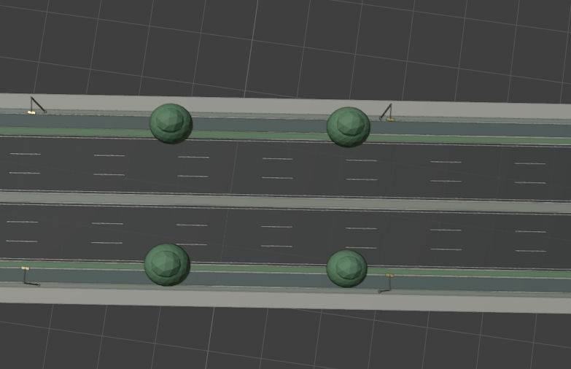
02 / CURRENT PRACTICE
当前实践：用道路建模验证“规则化生成 + 语义追溯”的可行性
1
输入
道路中心线、分类、宽度、断面等基础信息
2
处理
按规则形成不同等级模型，保持对象和属性关系
3
输出
三维模型、语义 JSON、单体问题样本
道路模型只是阶段载体，重点是验证方法链路
4
价值
把可视化成果和数据资产连接起来
这一页不展开具体算法，强调的是：道路项目提供了一个可观察、可验证、可复盘的技术样板。
技术路线 · 问题意识 · 能力沉淀
06

Slide 7
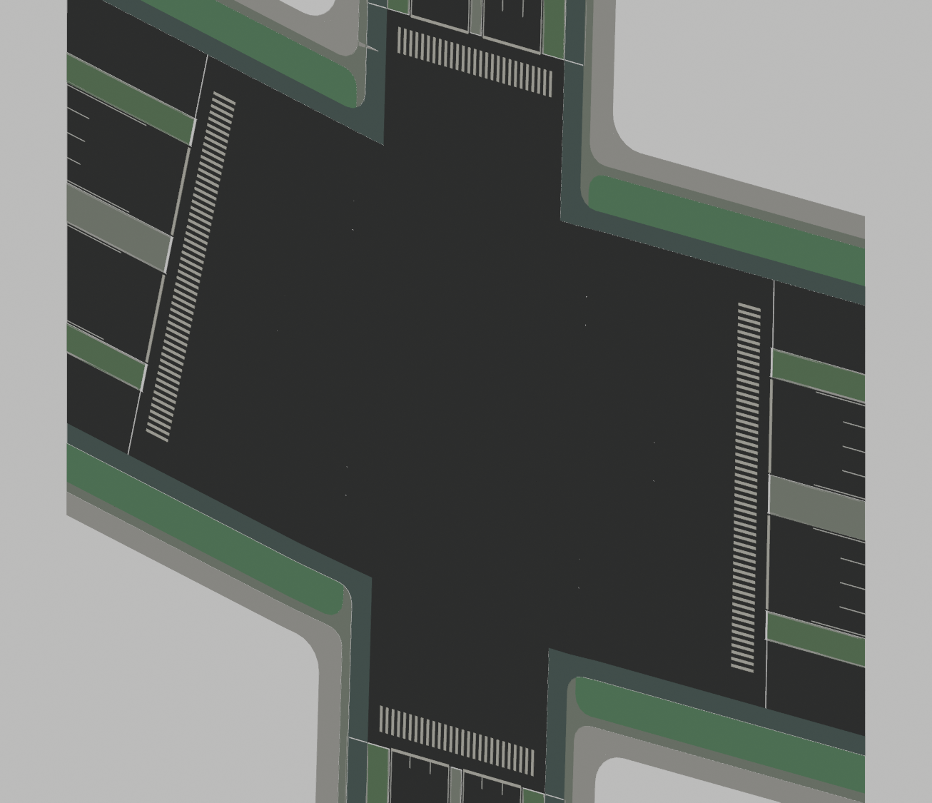
03 / PROBLEMS
问题一：模型质量问题，本质上往往是数据、规则与空间关系不一致
01
数据侧
不同来源的空间精度、分类字段和属性完备性不一致。
02
规则侧
专业规则需要可配置，不能只写死在某一次项目逻辑里。
03
表达侧
模型展示、语义查询和业务交付需要使用同一套对象关系。
典型路口：用于观察规则冲突和空间连续性
思考：解决问题不能只停在“修模型”，要回到数据标准、规则表达和对象关系。
技术路线 · 问题意识 · 能力沉淀
07

Slide 8
03 / PROBLEMS
问题二：专项交付需要从“结果文件”走向“可持续维护的数据资产”
一次性交付
只关注模型文件是否能打开，后续难以追踪、复用和增量更新。
数据孤岛
模型、表格、GIS、业务系统之间缺少统一对象和索引。
应用割裂
可视化展示、检索分析、业务汇报各做一套，维护成本高。
转向数据资产的四个抓手
1
统一编码
2
统一索引
3
统一版本
4
统一接口
设施对象有稳定 ID
空间、时间、属性可检索
成果更新可追踪
建模、孪生、业务系统可共享
这也是超融合数据库研发需要承接的问题：让模型成果成为可查询、可关联、可更新的数据。
技术路线 · 问题意识 · 能力沉淀
08

Slide 9
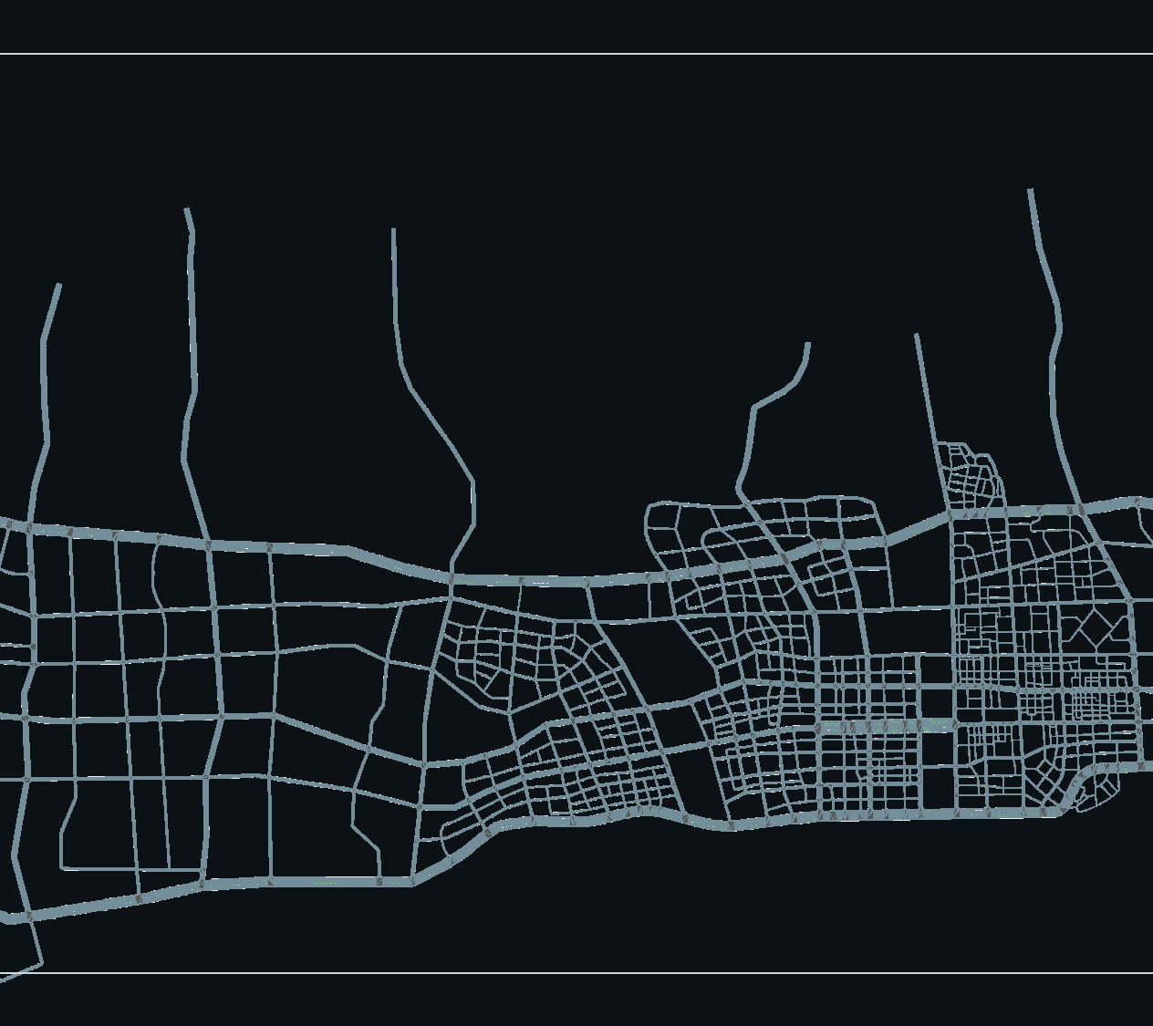
04 / NEXT CAPABILITY
面向超融合数据库：建模成果要能进入统一的时空数据组织
01
对象层
道路、隧道、管线、站点、设施等对象统一编码。
02
关系层
空间邻接、上下游、穿越、权属、时间版本等关系可表达。
03
服务层
支撑检索、统计、可视化、分析和数字孪生应用。
关键不是“数据库里存一个模型文件”，而是存对象、关系、索引和可持续更新机制。
城市级对象网络：空间对象、属性与关系需要统一组织
技术路线 · 问题意识 · 能力沉淀
09

Slide 10
04 / NEXT CAPABILITY
面向数字孪生专项：交付要从可视化场景走向业务闭环
1
2
3
4
5
现状表达
数据融合
关系理解
场景应用
反馈更新
基础设施对象 三维可视化
时空数据 业务数据
空间关系 运行约束
查询统计 研判模拟
问题回流 版本迭代
A
当前能提供的支撑
B
后续需要补齐的能力
自动建模、对象语义、空间关系和可视化检查方法。
数据更新机制、业务指标体系、AI 辅助理解与专题应用模板。
技术路线 · 问题意识 · 能力沉淀
10

Slide 11
05 / REFLECTION
方法复用：道路只是样板，后续要服务多类城市基础设施对象
对象抽象
数据标准
规则配置
模型表达
应用交付
01
道路 / 交通
02
轨道 / 地下空间
验证空间连续、分级表达与对象追溯
扩展到区间、站点、构件和空间关系
03
地下管线
04
城市孪生专题
关注管径、埋深、节点、碰撞与权属
把基础设施对象接入场景、指标和应用
可复用的是“对象化、规则化、语义化”的方法；需要持续补充的是不同专业自己的规则和业务场景。
技术路线 · 问题意识 · 能力沉淀
11

Slide 12
05 / REFLECTION
下一阶段：围绕三条主线，把阶段成果变成长期能力
01
自动化建模
2026 下半年关注
继续完善道路、轨道、地下空间等对象生成方法，减少项目间重复建设。
1
完成自动化建模专题的稳定交付与经验沉淀
02
超融合数据库
参与超融合数据库研发，推动模型对象进入数据底座
2
围绕多模态时空数据，沉淀统一对象、索引、关系和版本管理能力。
3
支撑数字孪生专项课题交付，形成可展示、可查询、可分析成果
03
数字孪生专项
4
沉淀论文、专利和技术资料，形成可复用资产
面向专题交付，形成场景模板、指标体系和 AI 辅助理解能力。
最重要的沉淀不是某个项目文件，
而是一套能迁移到多个专项的技术方法。
从阶段成果走向长期能力
12

Slide 13

谢谢
THANK YOU
让建模成果成为可复用的数据能力， 支撑更多城市数字孪生专项。

